Slide 2
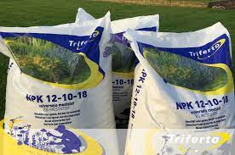
Bemesting Periode 2 23/24
Kunstmest
Les 1 17/11 Introductie
Les 2 24/11 Hfst 3.1/2/3(d1)
Les 3 01/12 Hfst 3.3/4/5
Les 4 08/12 Hfst 3.6/7
Les 5 15/12 Gastles
Les 6 22/12 Herhaling
Les 7 12/01 Toets

Slide 3
Bemesting Periode 2 23/24
Wat gaan we doen vandaag?
Hoofdstuk 3 Kunstmeststoffen
Hoeveelheden en Concentraties deel 2

Slide 4
Bemesting Periode 2 23/24
Berekenen aantal kilo’s zuivere meststof
Stel je strooit 150kg kalkammonsalpeter over 1 hectare wat die je dan werkelijk toe?
Wat zit er in kalkammonsalpeter?
Ca 6% Mg 4% N 27%
2. In 150 kg zit dan?
6% x 150kg = 9,0kg Ca
4% x 150kg = 6,0kg Mg
27% x 150kg = 40,0kg N

Slide 5
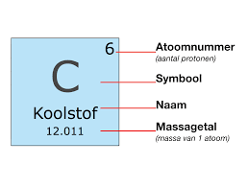
Bemesting Periode 2 23/24
Oplosbare meststoffen berekenen
Bij oplosbare meststoffen bereken je niet het aantal kilo dat je uitstrooi maar het aantal gram dat je per liter mee druppelt of giet.
Daarvoor moet je weten wat een voedingselement precies weegt.
Het gewicht van element is het aantal gram van 1 mol van dat element.
1 Mol is een getal. Eén mol is gelijk aan precies 6,02214076 ×10²³
Dat gewicht kun je vinden in het periodieke systeem

Slide 6
Bemesting Periode 2 23/24
Oplosbare meststoffen berekenen

Slide 7
Bemesting Periode 2 23/24
Voedingsoplossing
Als we kunstmest oplossing in water noemen we dat een voedingsoplossing.
Een voedingsoplossing geven we aan in millimol per liter, 0,001mol/liter
In het boek staat deze oplossing:

Slide 8
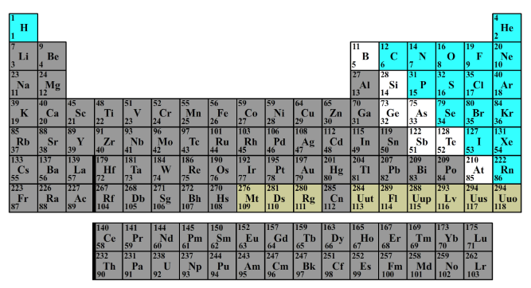
Bemesting Periode 2 23/24
Voedingsoplossing
Hoeveel nitraat NO3 zit er nu in een liter?
We moeten dan de massagetallen weten.
Die zoeken we op in het periodieke systeem
Nu gaan dat bij elkaar op tellen: 14 + (3x16) = 62 gram

Slide 9
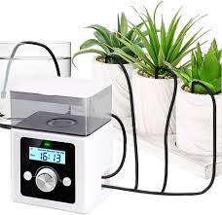
Bemesting Periode 2 23/24
Voedingsoplossing
1 mol Nitraat (NO3) weegt dus 62 gram
We hebben: 15,25 mmol/liter
Dus 15,25 X 0,001mol X 62 gram = 0,9455 afgrond 1 gram per liter.

Slide 10
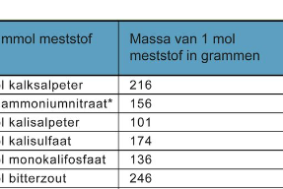
Bemesting Periode 2 23/24
Massa van veel voorkomende meststoffen:

Slide 11
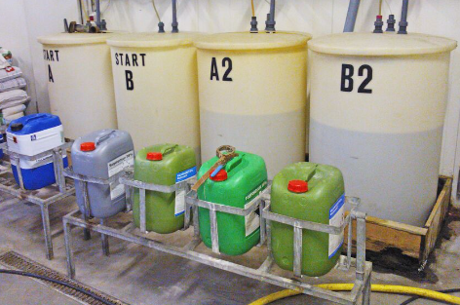
Bemesting Periode 2 23/24
Bemestingsadviezen voor gewassen worden bij gebruik van oplosbare meststoffen altijd gegeven in mmol per liter.
Je gaat dat dan terug rekenen naar grammen of kilo’s afhankelijk van de grote van je gebruikte watertank of bemestingsbak.
De bemestingsbak A en B zijn van 1m# en de bemesting is 100x geconcentreerd .
DWZ de druppelslangen of sprinklers zuigen steeds maar 1 liter per 100 liter gietwater op.

Slide 12
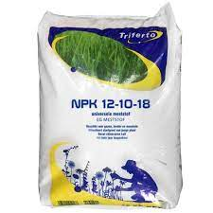
Bemesting Periode 2 23/24
Samengestelde meststoffen
Als je geen A en B bak hebt of je niet te vaak over het land wilt strooien gebruik je vaak samengestelde meststoffen.
Voordelen
Je geeft alle elementen in één beurt
Nadelen
Vaak pH verlagend en je geeft vaak net iets te veel of weinig van één voedingselement.
Er zijn voor Chloorgevoelige gewassen ook duurdere chloorarme meststoffen.

Slide 13
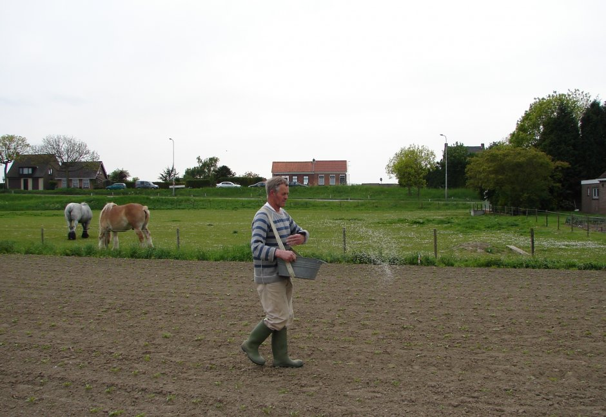
Bemesting Periode 2 23/24
Maak nu lesbrief 1

